Slide 2
4-bo‘lim: Bakteriya va mikroblar
Mikrob
Ogden Nesh
66-dars

Slide 3
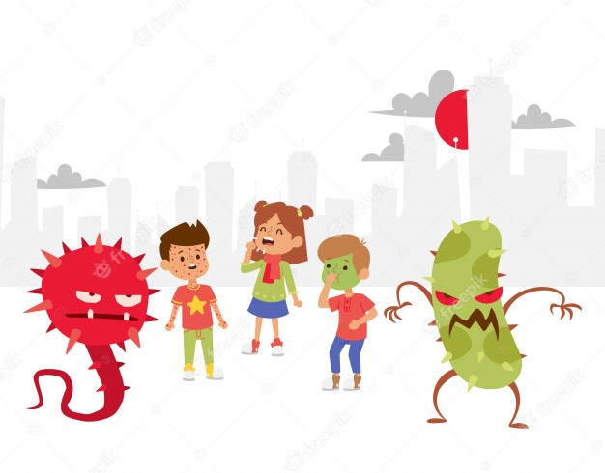
Mikrob
Ogden Nesh
Mikrob juda quv, ayyor,
Tayyor turar kir-chirga.
Isqirt bo‘lsa kimda-kim,
Darrov olar asirga.
Mikrob har yerda hozir,
O‘z ishini biladi.
Hayvonlarga joylashib,
Tekinxo‘rlik qiladi.

Slide 4
Tumov, yo‘tal, boshog‘riq
Azob berar bemorga.
Kim mikrobni yuqtirsa,
Jonin qo‘yar ozorga.
Bo‘lsang toza, ozoda,
Mikrob sendan qochadi.
Kimki yuvinmay yursa,
Unga quchoq ochadi.

Slide 5
tumov
yo‘tal
She’rdagi
kasallik nomlarini yozing.
boshog‘riq

Slide 6
Tumov, yo‘tal, boshog‘riq
Azob berar bemorga.
Kim mikrobni yuqtirsa,
Jonin qo‘yar ozorga.
She’rdagi
kasallik nomlarini yozing.

Slide 7
Savollarga javob berganingizda she’rdan o‘sha joyni
ko‘rsating.
1.Mikroblar qanday holatda tez yuqar ekan?
2. Mikroblar hayvonlarning ta-nasida ham bo‘lishi mumkinmi?
3. Mikrob yuqtirib olsak, nima bo‘ladi?
4. She’rning muallifi kim? Buni qanday bildingiz?
5. She’rni yod oling.

Slide 8
She’r, hikoya va shu kabi asarlarni yozgan
odam “muallif” deyiladi. Muallifning ismi odatda sarlavhadan keyin yoki
asar ostida beriladi.

Slide 9
Darslikdagi 4 ta matn (she’r yoki hikoya)ning sarlavhasi hamda muallifini yozing.
Chumolining jasorati
Sa’dullo Quronov
Mahallamiz Jarchisi
Anvar Obidjon
Shippak
Muhabbat Hamidova
Maktabim
Dilrabo Saydullayeva

Slide 10
Bugungi dars haqida
oila a’zolaringiz bilan suhbatlashing

